Slide 1
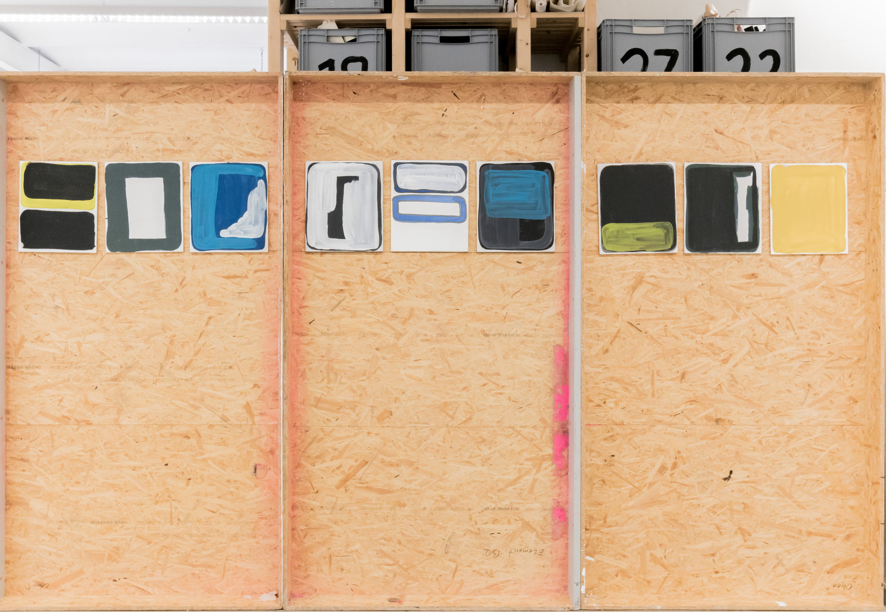
WILLKOMMEN IM FACH KUNST

Slide 2
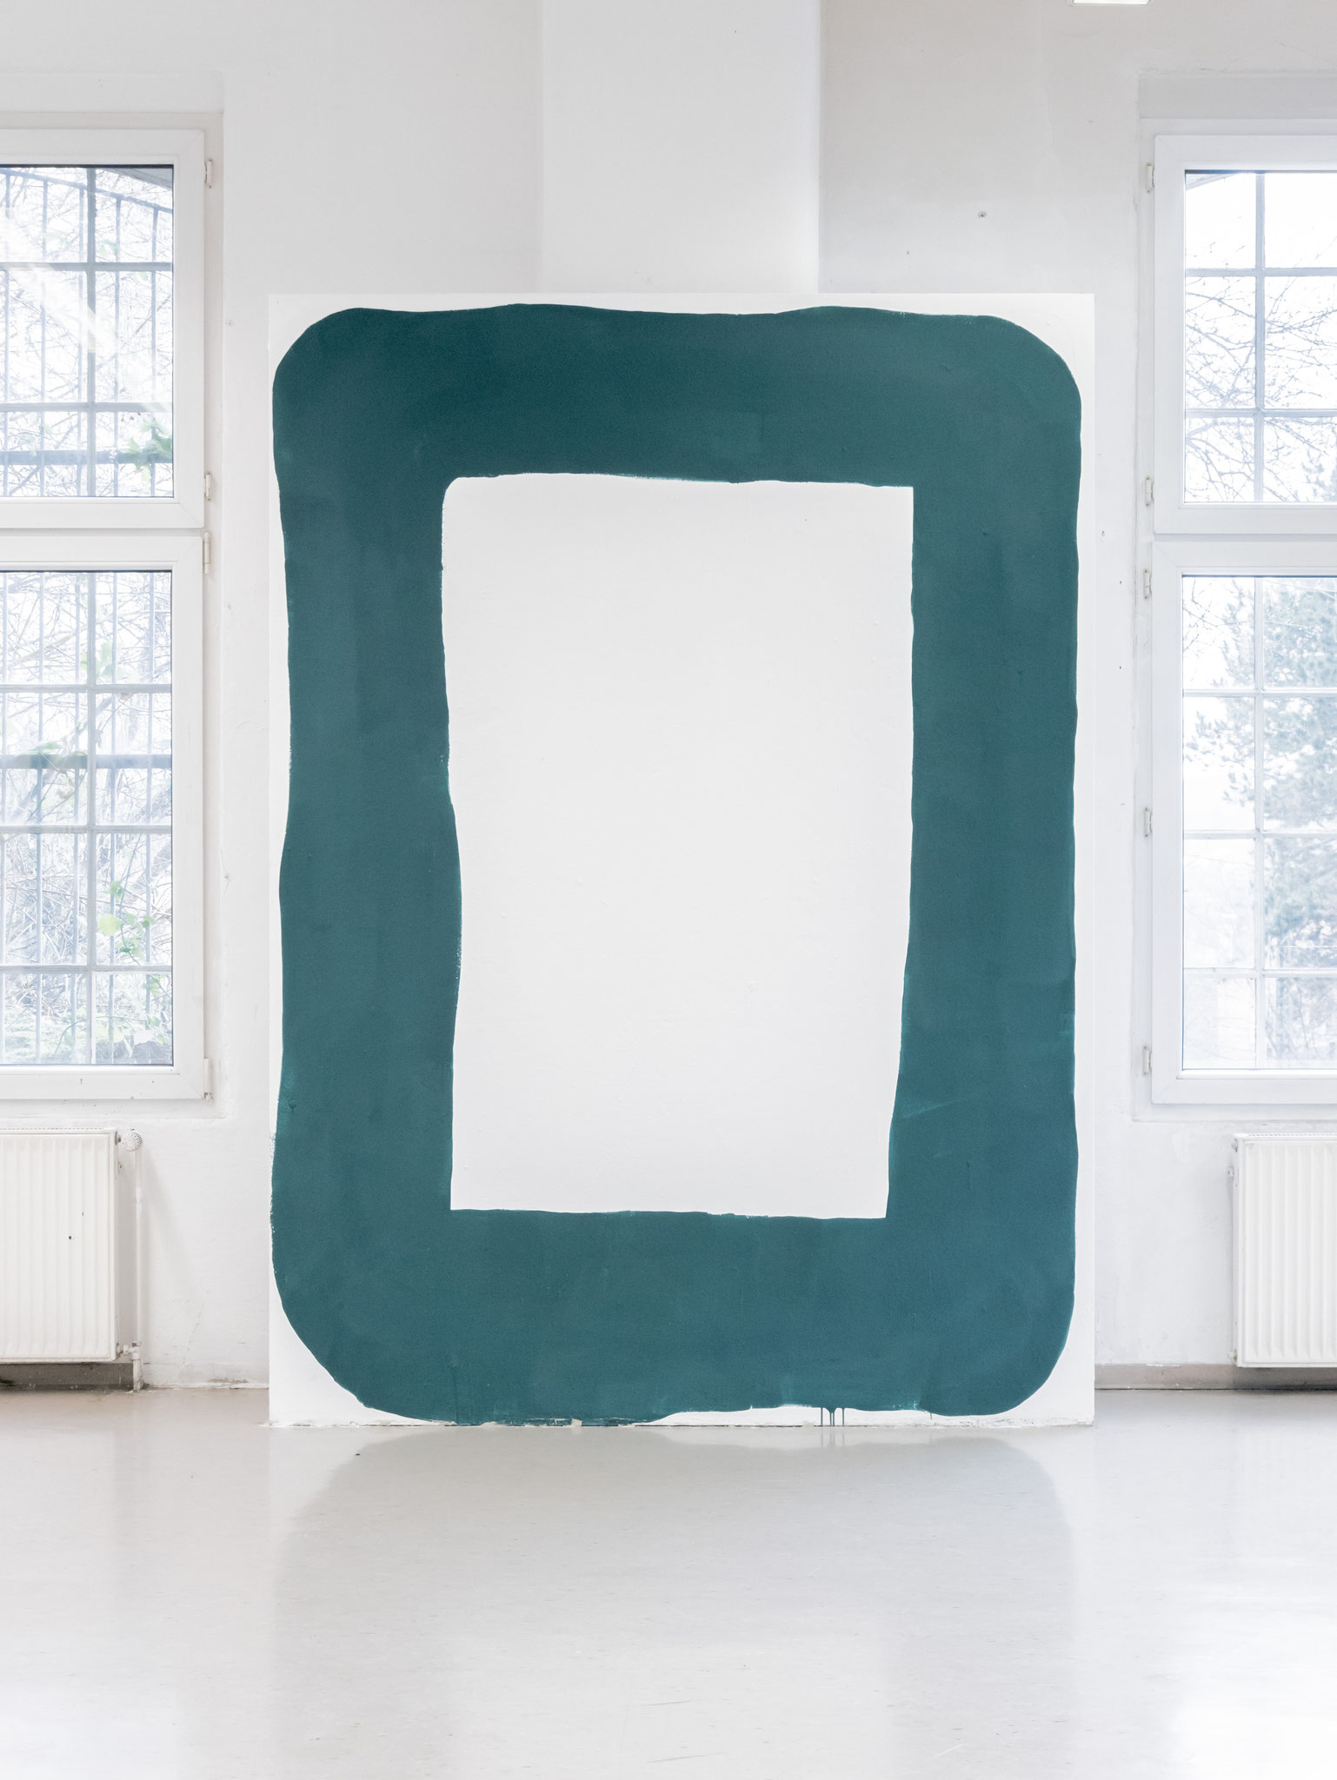
Infos rund um das Kunststudium im Lehramt
Fakultät II : Bildung ∙ Architektur ∙ Künste

Slide 3
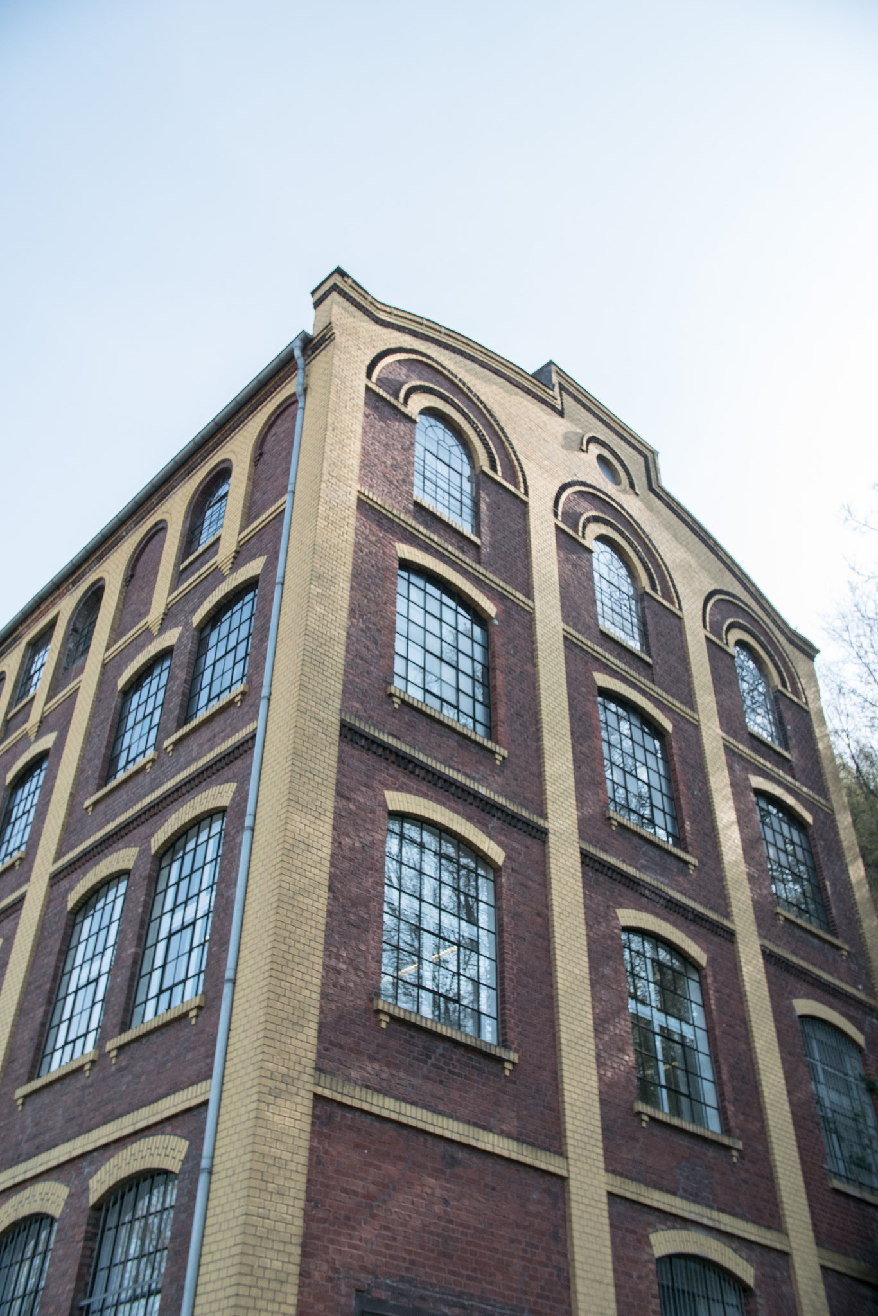
Studium aller Lehrämter (Bachelor / Master)
• Lehramt an Grund-, Haupt- und Realschulen und an den
entsprechenden Jahrgangsstufen der Gesamtschulen (GHR)
• Lehramt an Gymnasien und Gesamtschulen (GYM)
• Lehramt an Berufskollegs
• Lehramt Großfach Kunst
(andere Bezeichnungen: Doppelfach Kunst / Ein-Fach-Kunst)

Slide 4
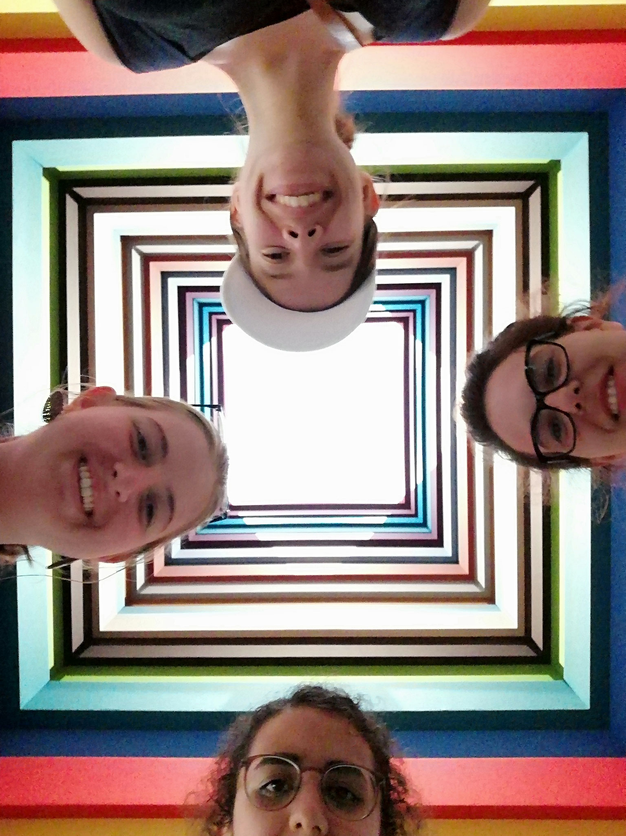
Voraussetzung
Für das Studium des Faches Kunst für die verschiedenen
Lehrämter an der Universität Siegen brauchen Sie die
allgemeine Hochschulreife (bzw. die Zulassung zum Hochschulstudium durch die Universität)
Nachweis der bestandenen Mappenprüfung
(Eignungsprüfung)

Slide 5
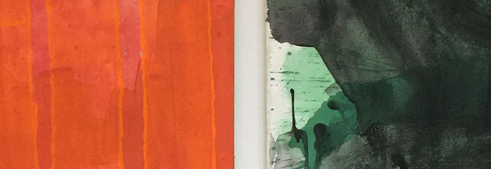
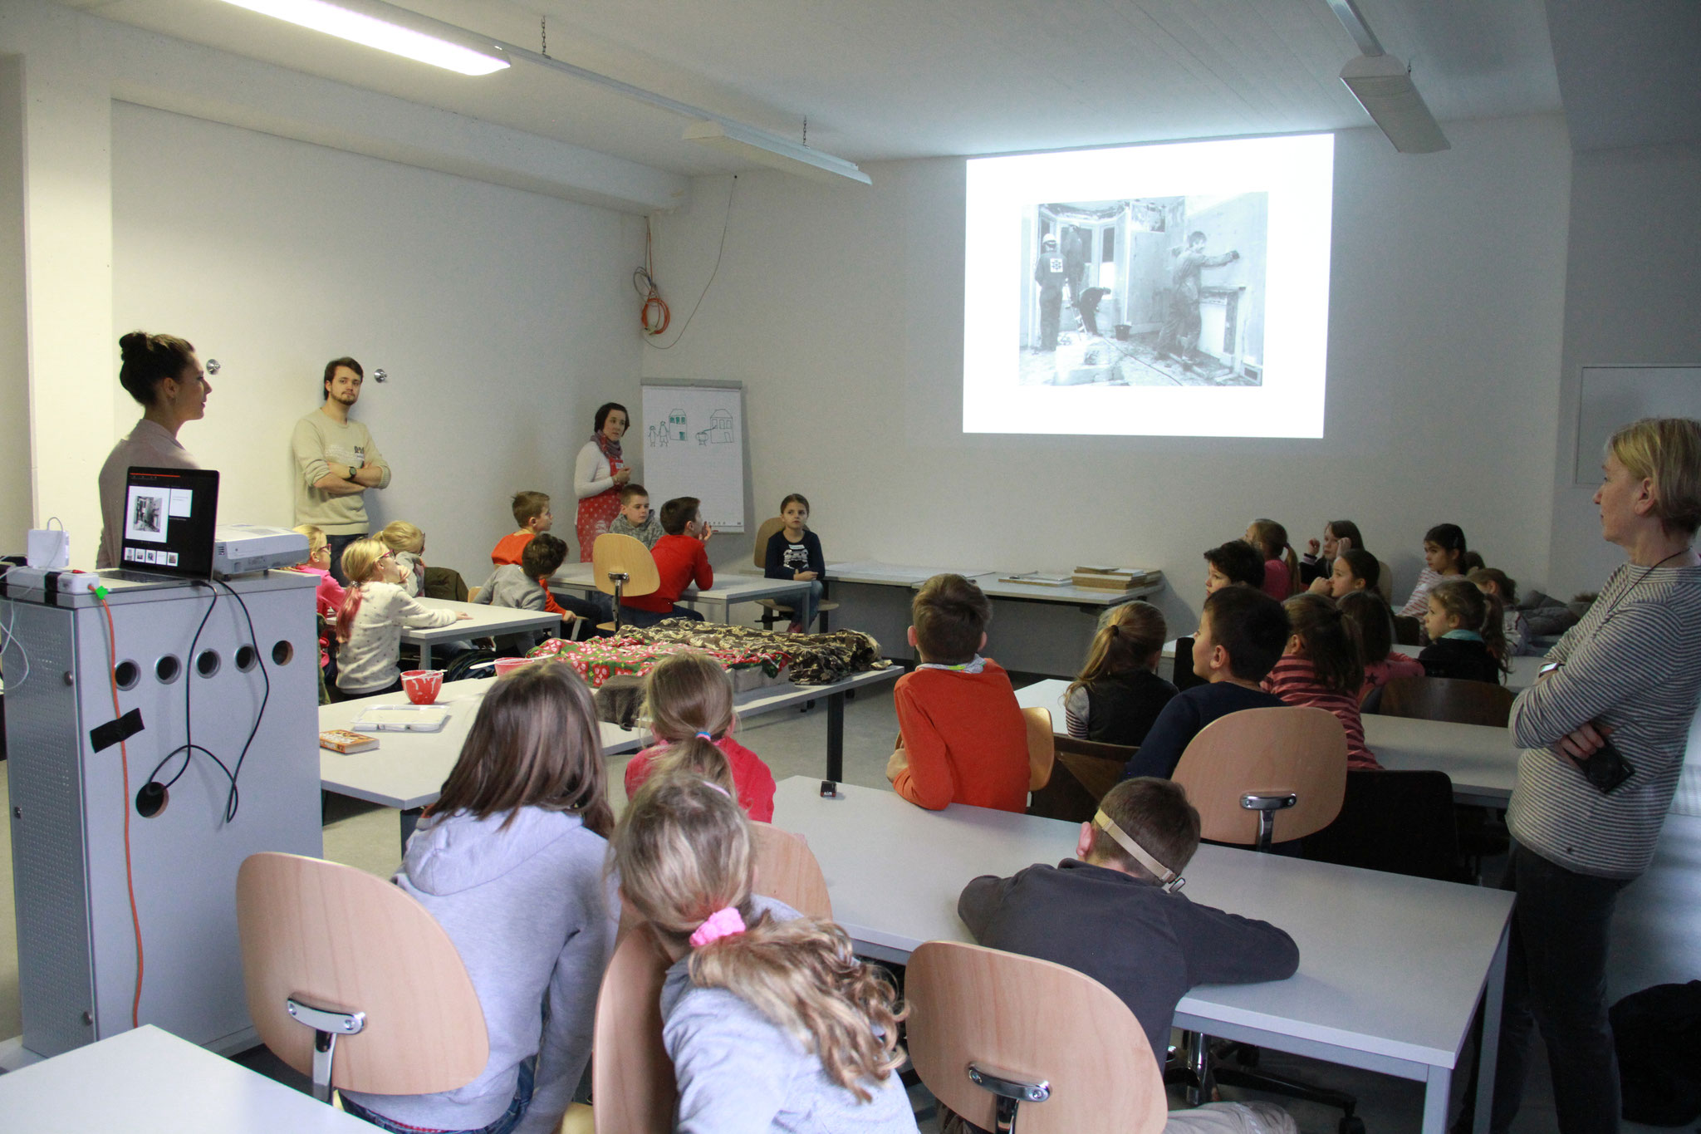
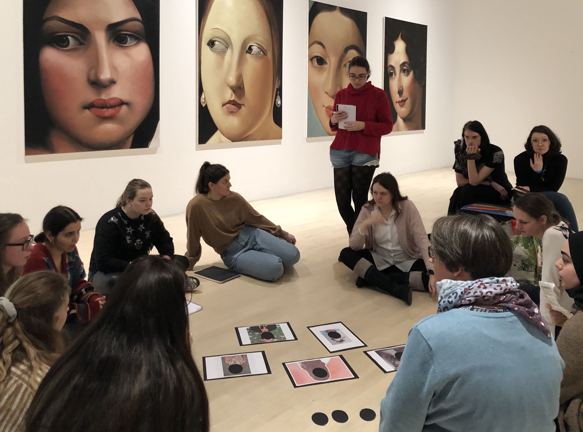
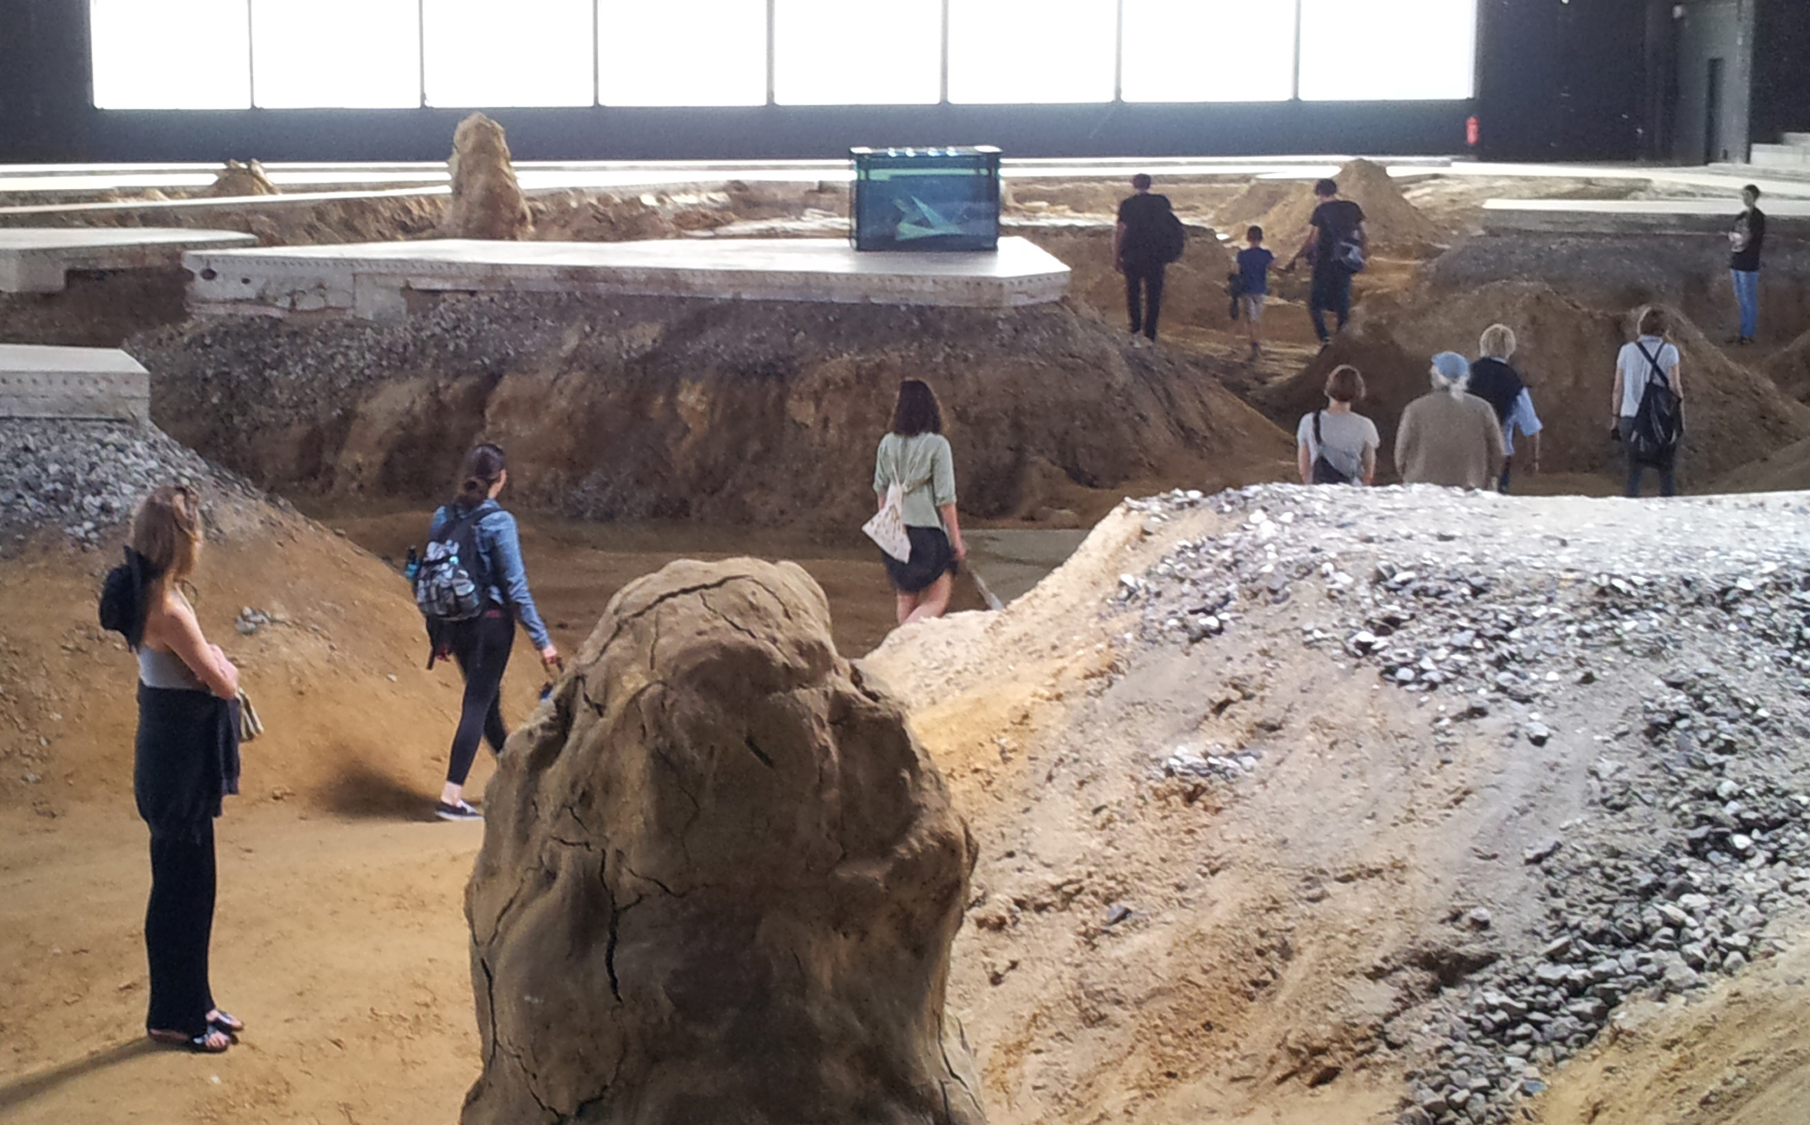
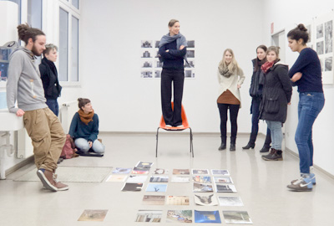
Das Studium
Fotografie
Plastik
Malerei
Druckgrafik
Zeichnung
Künstlerische Strategien im öffentlichen Raum
◎ Kunstdidaktik/Kunstpädagogik
◎ Kunstgeschichte
◎ Kunstpraxis →

Slide 6
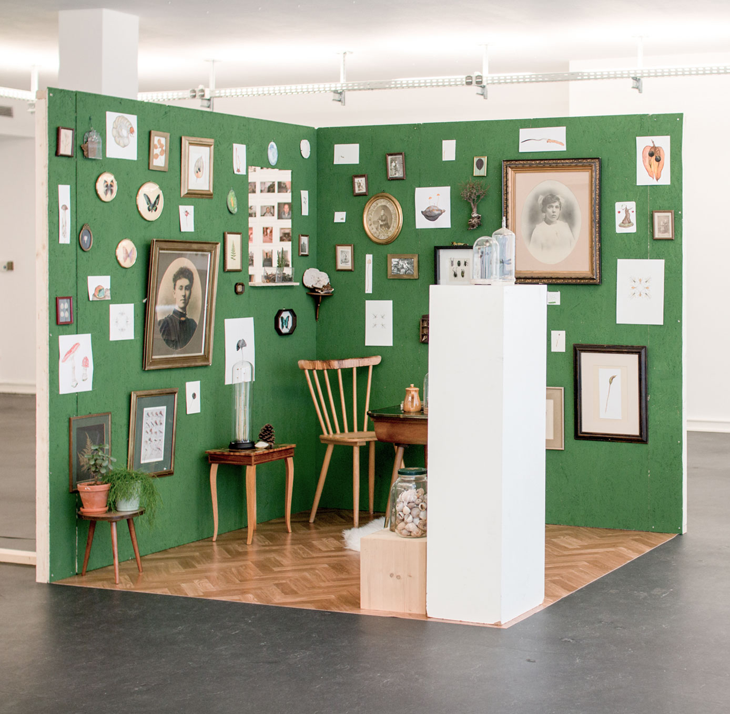
Zusätzliche Aktivitäten:
Kooperationen MGK Siegen
(Museum für Gegenwartskunst)
jungekunstfreundesiegen
Brauhausfotografie
Rundgang
Ausstellungen in der Galerie Haus Seel
Exkursionen
…

Slide 7
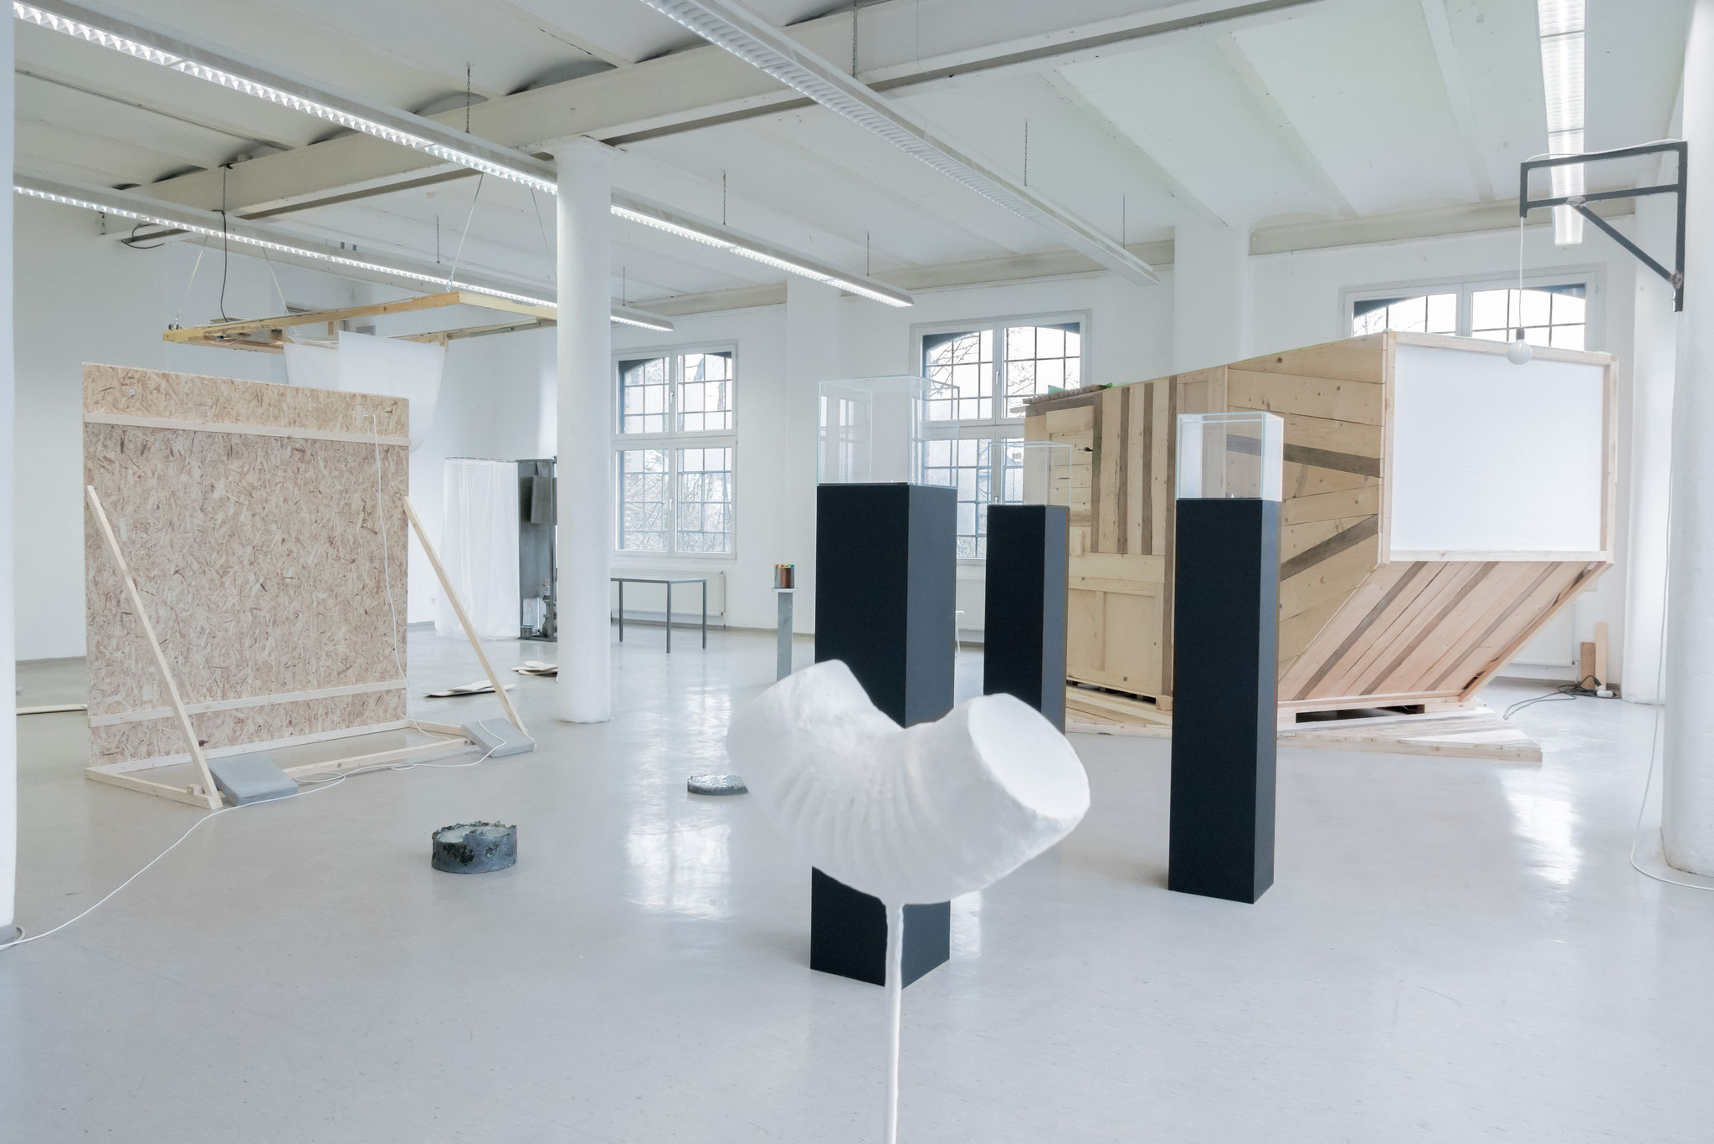

Slide 8
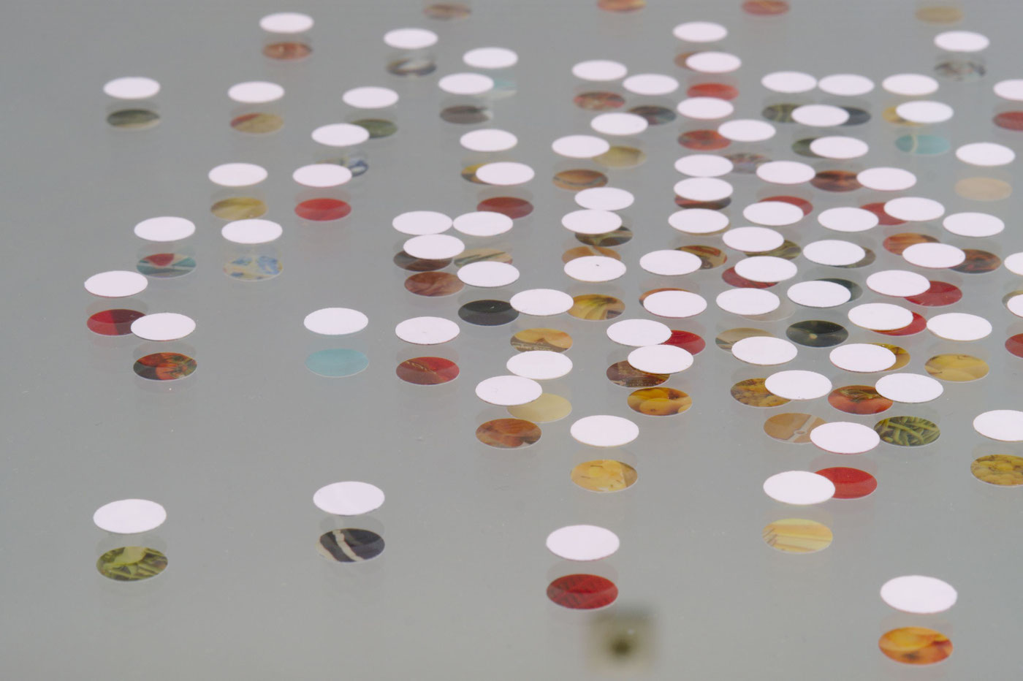
Die nächsten Eignungsprüfungen (Studienbeginn Wintersemester 2022/23) finden im Mai und Juli 2022 anhand der zuvor digital eingereichten Mappen statt.

Slide 9
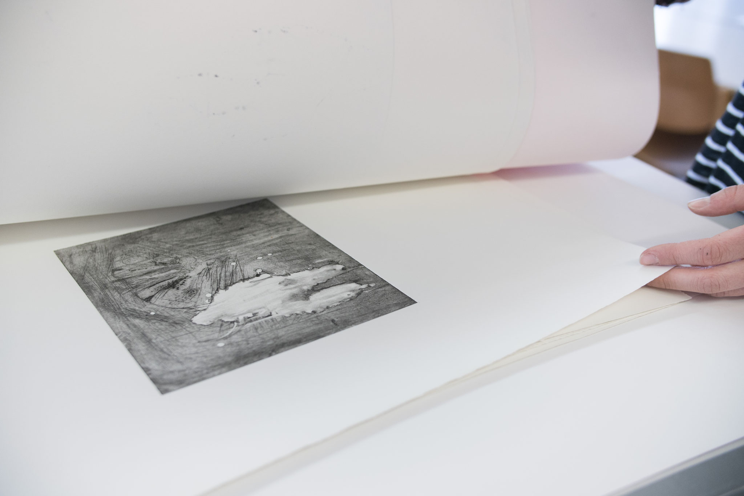
Einreichungsfristen der Mappe
Termin: Zusendung bis 22.05.2022
Termin: Zusendung bis 26.06.2022
NUR digital als PDF per Email an:
dotzauer@kunst.uni-siegen.de
HINWEIS: Wir empfehlen Ihnen in jedem Fall den ersten der beiden Bewerbungstermine wahrzunehmen. Abgelehnte Bewerber/innen können ggf. den zweiten Termin in Anspruch nehmen.
Genaue Informationen unter:
https://www.kunst-uni-siegen.de/bewerbung/

Slide 10
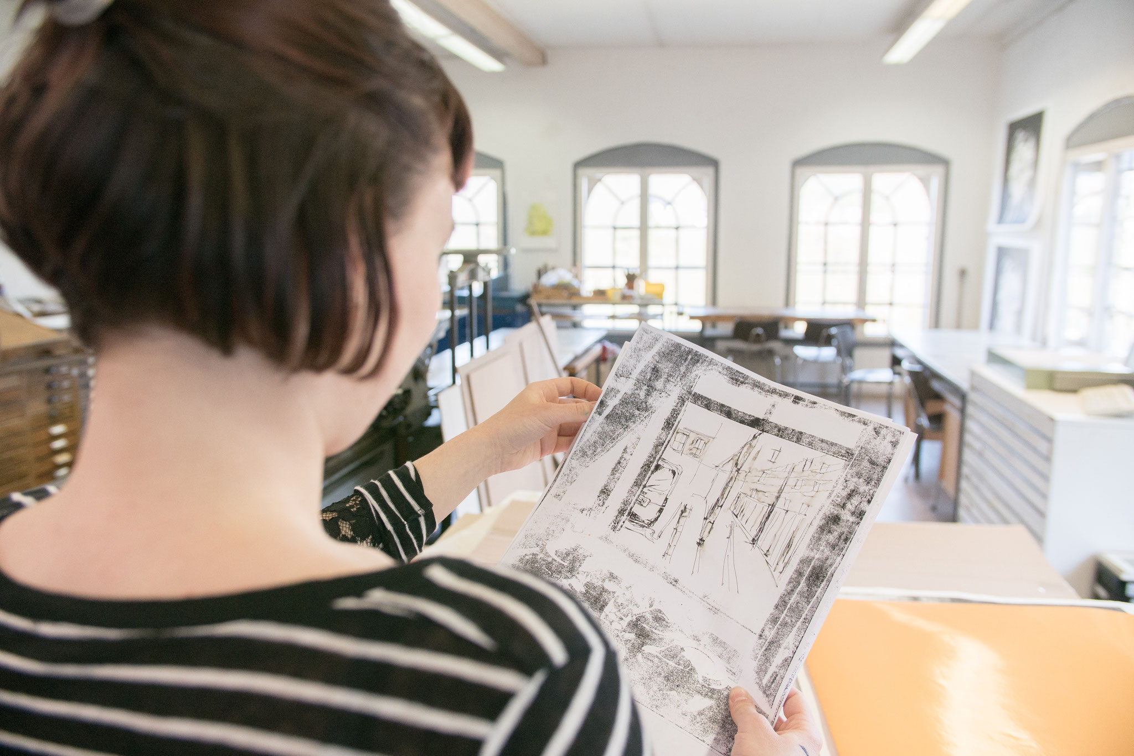
Was kommt in die Mappe?
Die Mappe soll ein Bild Ihrer persönlichen
Beschäftigung mit Kunst vermitteln.
Gefragt sind vor allem
• Zeichnungen
• Beobachtungen
• Studien und Skizzen
• spontane, durchgearbeitete Versuche
aus eigenen Interessensgebieten
GS/HRG: mind. 20 Blätter
Gym/BK: mind. 30 Blätter
Beigefügt werden muss ein einseitiges Statement über die Motivation für ein kunstpädagogisches Studium.

Slide 11
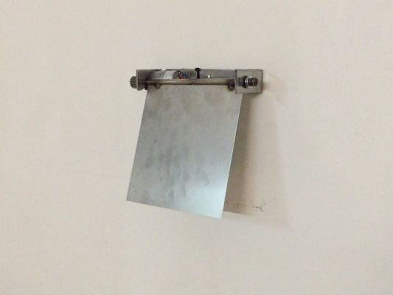
Wie sieht die Mappe aus?
Handelsübliche Mappe bis DIN A1 oder stabile
Kartonanfertigung. Auf der Außenseite
deutlich beschriftet mit Name und Adresse.
Geben Sie bitte
• keine CDs oder DVDs ab,
• keine Überformate, Rollen,
Röhrenverpackungen, Keilrahmen, Kisten
• keine Rahmen und kein Glas.
Wir empfehlen Ihnen unbedingt eine
MAPPENBERATUNG!!!
Informationen unter :
https://www.kunst-uni-siegen.de/personen

Slide 12
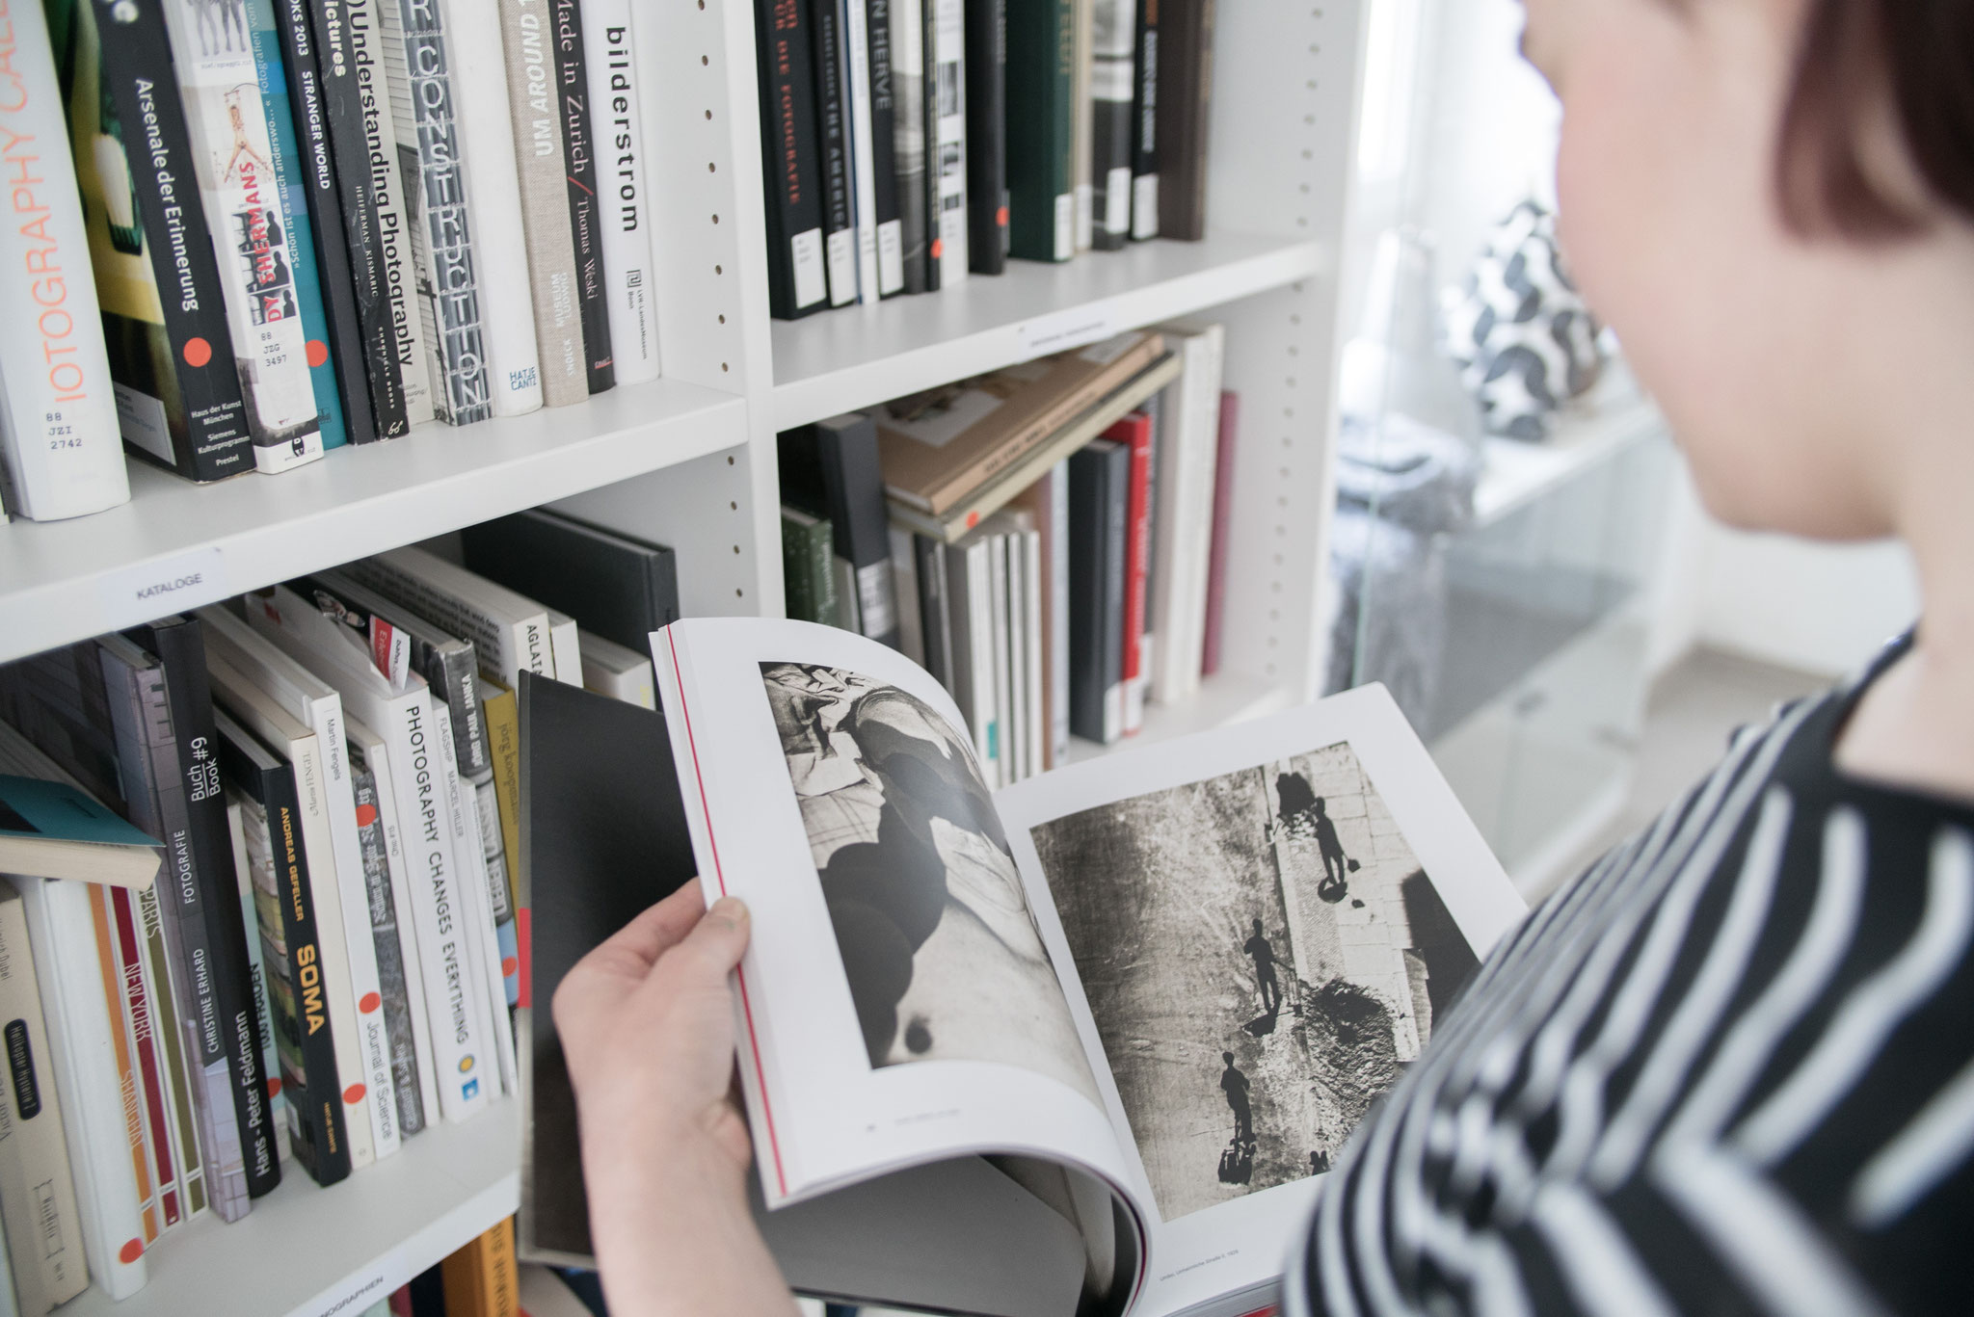
Informationen
zum
I. STUDIENANGEBOT
II. ZULASSUNGSBEDINGUNGEN
III. EIGNUNGSPRÜFUNG
IV. FRISTEN, TERMINE, STUDIENBEGINN
V. BEWERBUNGSMAPPE
VI. MAPPENBERATUNG
VII. KONTAKT VIII. LAGEPLAN
auch unter
https://www.kunst-uni-siegen.de

Slide 13
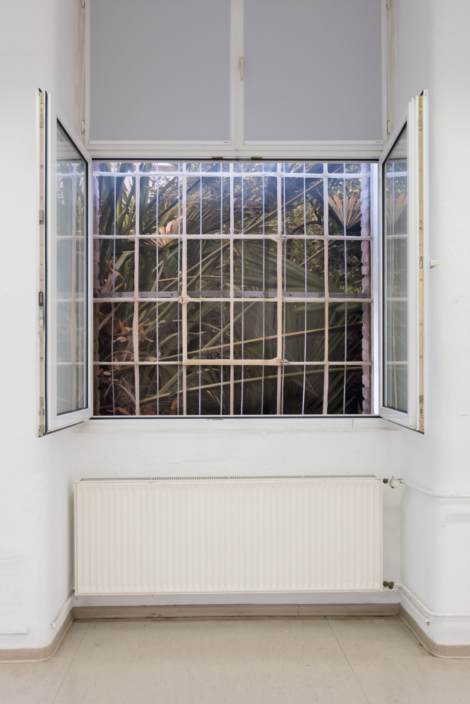
Bis bald!

